Slide 1



PHÒNG GIÁO DỤC VÀ ĐÀO TẠO QUẬN LONG BIÊN
TRƯỜNG TIỂU HỌC ĐÔ THỊ VIỆT HƯNG
MÔN: ĐẠO ĐỨC
Giáo viên:………………………….
Lớp:……

Slide 2

Khởi động

Slide 3


Slide 4

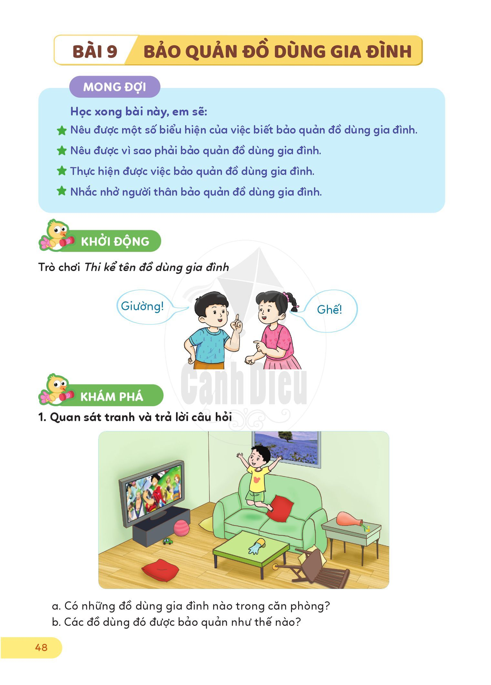
Trò chơi thi kể tên đồ dùng gia đình

Slide 5
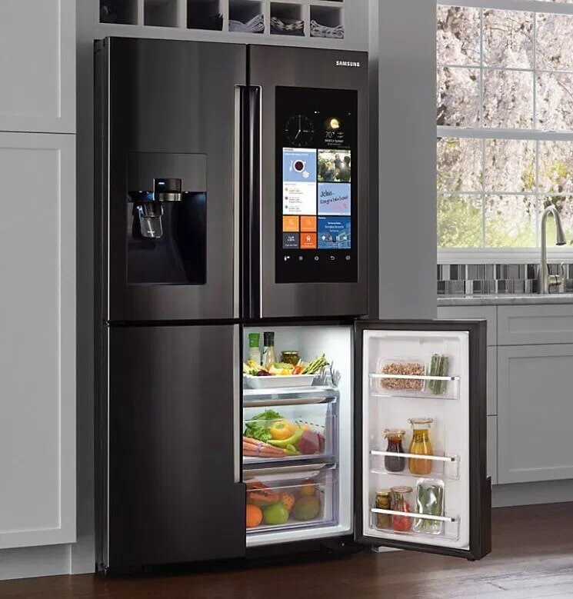
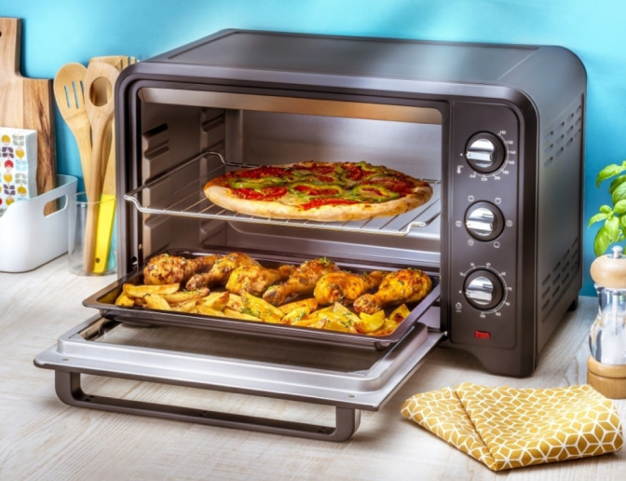
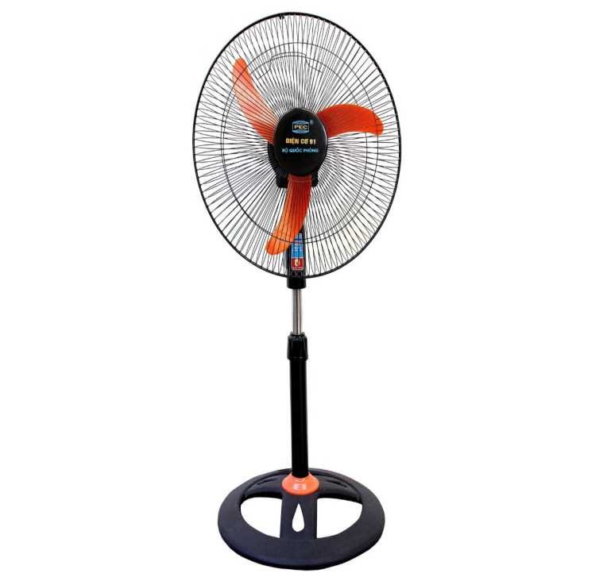
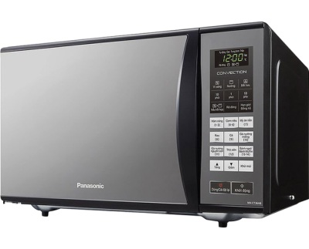
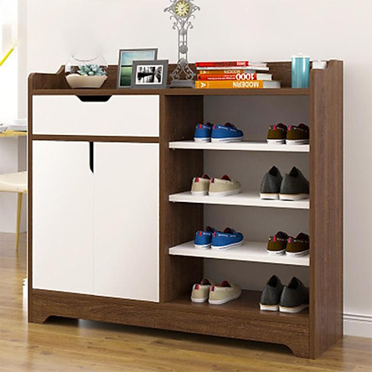
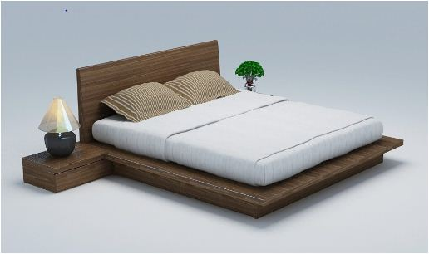

Slide 6
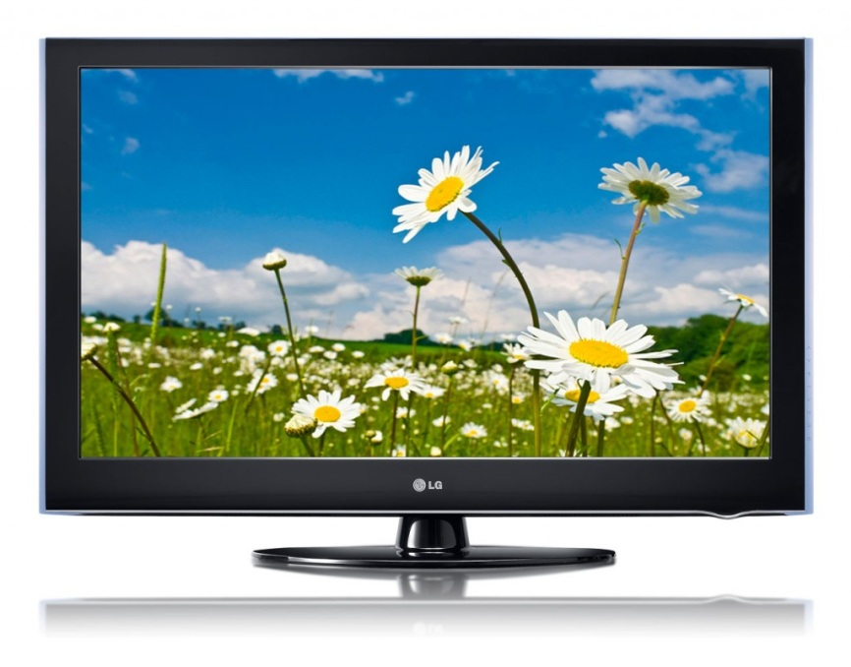
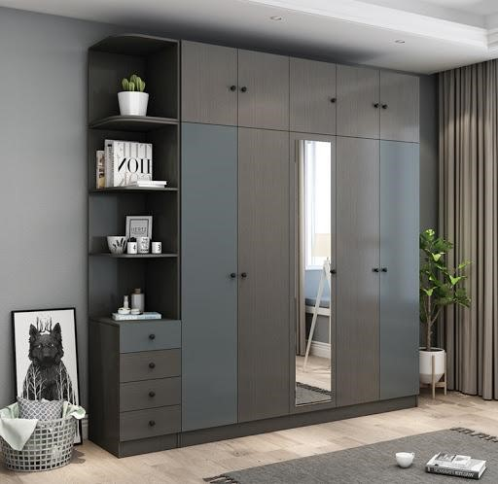
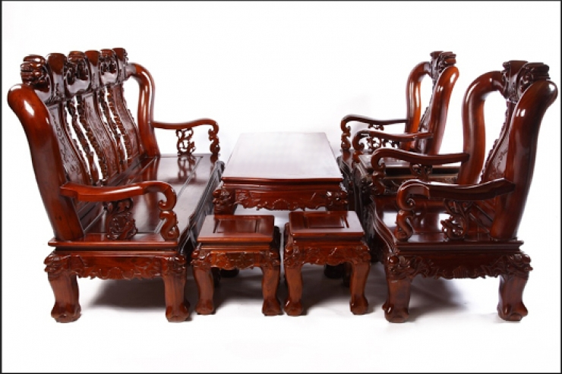

Slide 7
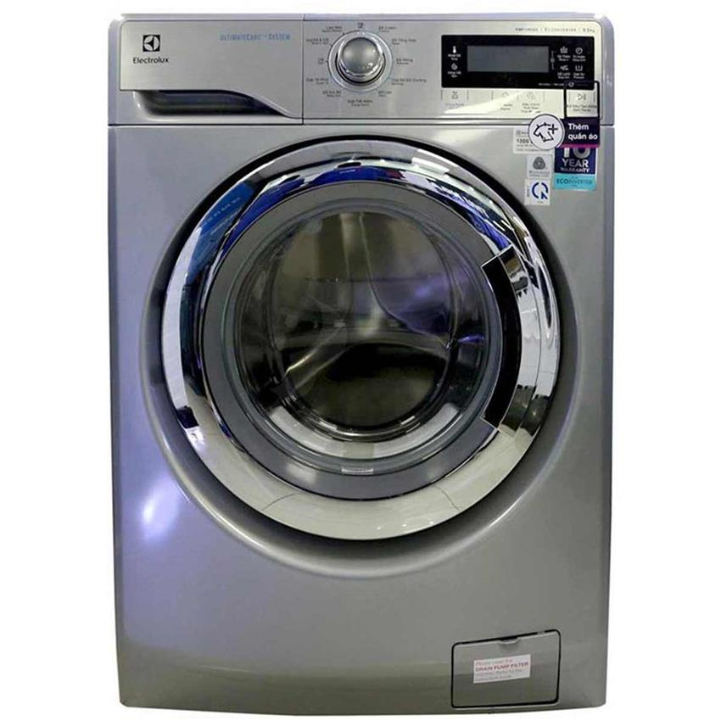
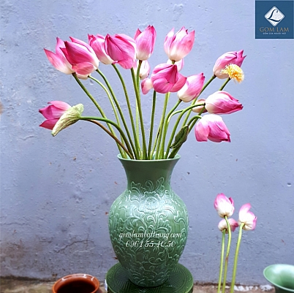
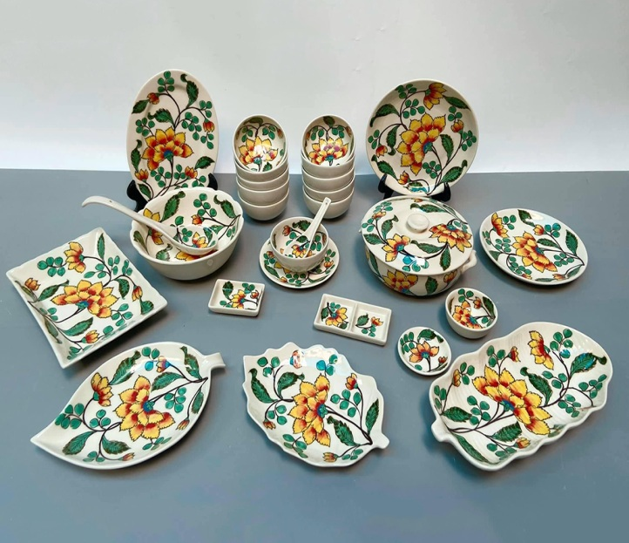
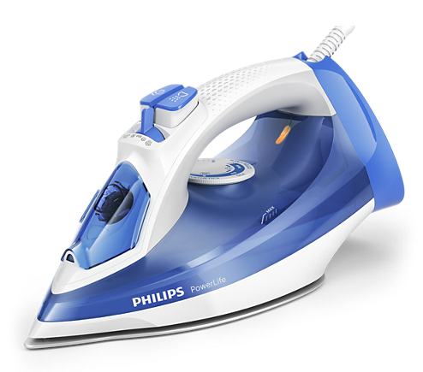
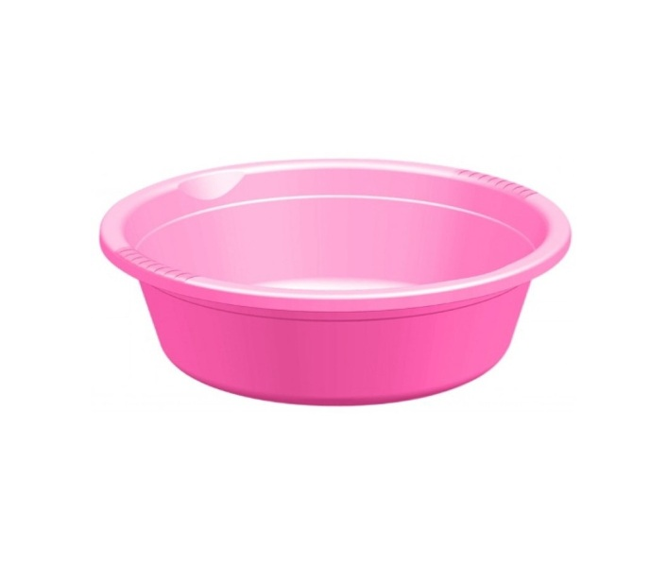
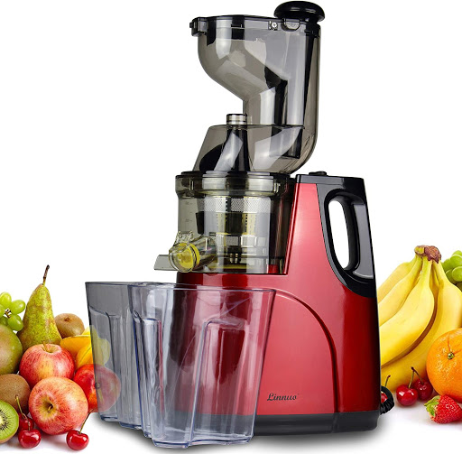
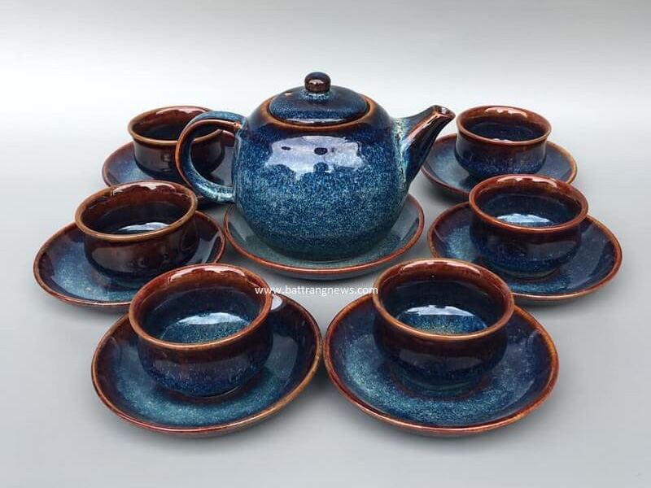

Slide 8
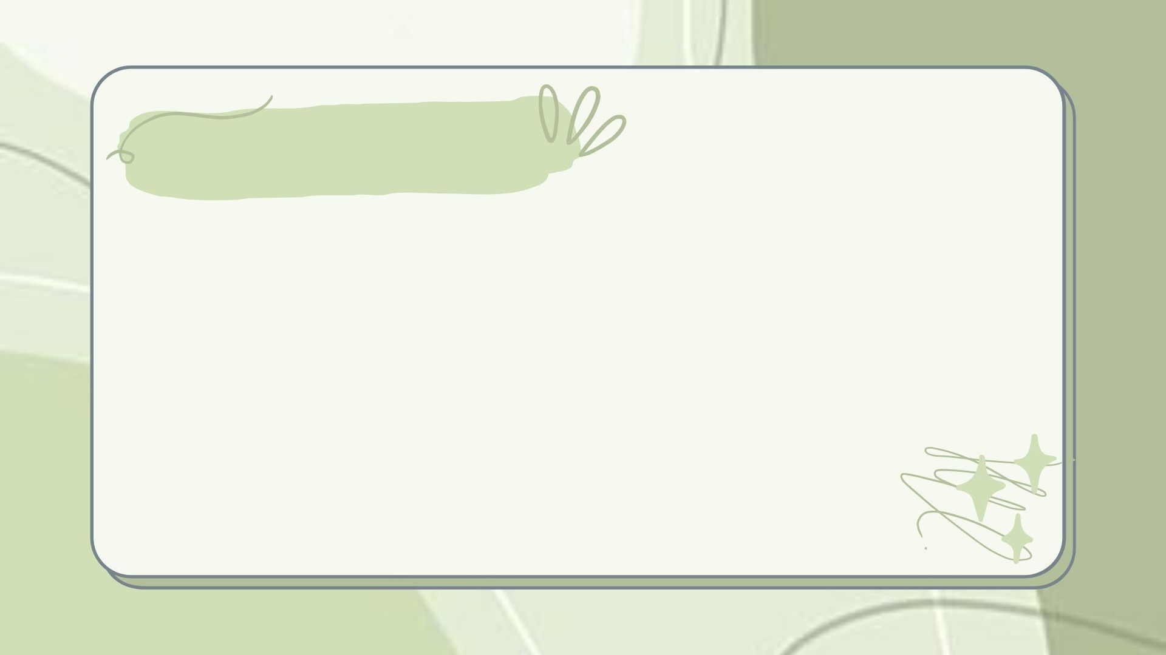
1. Gia đình em có những đồ dùng gì?
2. Đồ dùng đó được làm bằng gì?

Slide 9

Tuần 21
Bài 9: Bảo quản đồ dùng gia đình
( Tiết 1)

Slide 10



Yêu cầu cần đạt
-
- Nêu được một số biểu hiện của việc biết bảo quản đồ dùng gia đình.
Nêu được vì sao phải bảo quản đồ dung trong gia đình.
Thực hiện được việc bảo quản đồ dung trong gia đình.
Nhắc nhở người thân thực hiện bảo quản đồ dung trong gia đình.

Slide 11
Khám phá

Slide 12


Hoạt động 1: Quan sát tranh và trả lời câu hỏi
a. Có những đồ dùng gia đình nào trong căn phòng?
=> Trong căn phòng có: Ti vi, bàn ghế, lọ hoa, đồ chơi, gối ôm, cốc nước…

Slide 13
Hoạt động 1: Quan sát tranh và trả lời câu hỏi
b. Các đồ dùng đó được bảo quản như thế nào?
=> Các đồ dùng đó chưa được giữ gìn, bảo quản cẩn thận.

Slide 14
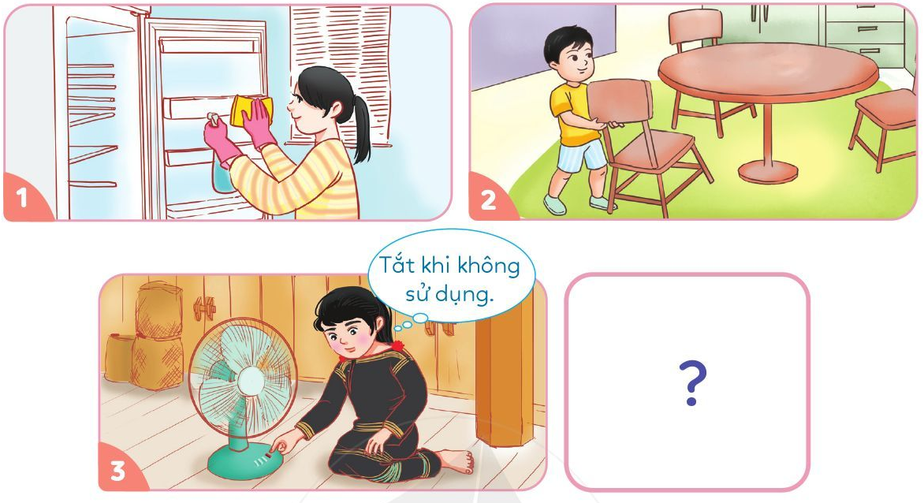
Hoạt động 2: Tìm hiểu một số việc cần làm để bảo quản đồ dùng gia đình
a, Những việc làm nào thể hiện việc bảo quản, giữ gìn đồ dùng gia đình?
-> Những việc làm thể hiện việc giữ gìn, bảo quản đồ dùng: lau dọn tủ lạnh, xếp ghế gọn gàng, tắt quạt khi không sử dụng…

Slide 15

Hoạt động 3: Trao đổi về sự cần thiết phải bảo quản đồ dùng gia đình
Thảo luận nhóm 4

Slide 16
Hoạt động 3: Trao đổi về sự cần thiết phải bảo quản đồ dùng gia đình.
Giữ gìn bảo quản tốt đồ dùng gia đình sẽ giúp đảm bảo sức khỏe, tiết kiệm thời gian, tiền bạc, làm mọi người vui vẻ, không phải bận tâm, lo lắng …
Việc không giữ gìn, bảo quản đồ dùng gia đình có thể làm cho đồ dùng mau bẩn, cũ, hỏng, tốn thêm tiền của gia đình, ảnh hưởng tới sức khỏe, sinh hoạt chung của gia đình.

Slide 17
Yêu cầu cần đạt
-
- Nêu được một số biểu hiện của việc biết bảo quản đồ dùng gia đình.
Nêu được vì sao phải bảo quản đồ dung trong gia đình.
Thực hiện được việc bảo quản đồ dung trong gia đình.
Nhắc nhở người thân thực hiện bảo quản đồ dung trong gia đình.

Slide 18


CHÚC CÁC CON CHĂM NGOAN, HỌC GIỎI!

